Slide 1
Trường Đại học Công nghệ Thông tin - ĐHGQ-HCM
Trung tâm Phát triển Công nghệ Thông tin
Báo cáo đồ án
Môn Cơ sở hạ tầng công nghệ thông tin
Hệ quản trị cơ sở dữ liệu Oracle
Giảng viên hướng dẫn:
Tạ Thu Thủy
Sinh viên thực hiện:
Vũ Thái Dương - 14407
Vũ Thái Dương - 14407
Vũ Thái Dương - 14407
Vũ Thái Dương - 14407
Vũ Thái Dương - 14407
Vũ Thái Dương - 14407
Vũ Thái Dương - 14407
Lớp:
IE101.E12.LT

Slide 2


Nội dung báo cáo
1.
Tổng quan đồ án
2.
Cơ sở hạ tầng
3.
Quy trình hoạt động
4.
Đánh giá - Giải pháp phát triển
5.
Kết luận

Slide 3

1.
Tổng quan đồ án

Slide 4
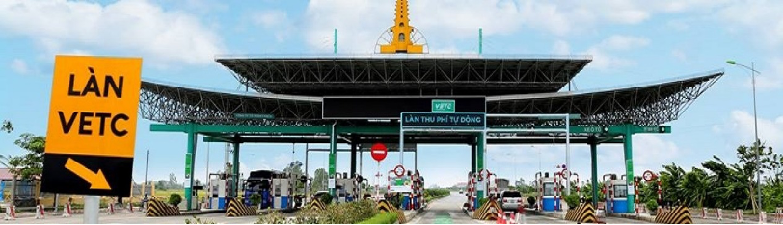
1.1
Giới thiệu công ty thu phí tự động đường bộ VETC
Công ty VETC được thành lập với mục tiêu trờ thành đơn vị triển khai và vận hành hệ thống thu phí tự động ETC (Electronic Toll Collection) tại Việt Nam. Mong muốn của VETC là mang đến giải pháp thu phí ứng dụng công nghệ hiện đại góp phần tăng tốc cho sự phát triển chung của lĩnh vực Giao thông Vận tải nói riêng và nền kinh tế Việt Nam nói chung

Slide 5
1.2
Sơ lược về lịch sử và dấu mốc phát triển
Ký hợp đồng BOO với Bộ GTVT, triển khai dịch vụ thu phí tự động toàn quốc.
2015
Cuối năm 2017
Thử nghiệm thành công hệ thống thu phí tự động tại 3 trạm: Tasco Quảng Bình, Hoàng Mai (Nghệ An), Toàn Mỹ 14 (Đắk Nông).
Tháng 7/2016
Gần 40 trạm thu phí sử dụng dịch vụ VETC.
Phát triển đầy đủ công cụ hỗ trợ (nạp tiền, Mobile App) và kinh nghiệm vận hành MTC, ETC.
Được Viện Khoa học Công Nghệ thuộc Bộ GTVT đánh giá.

Slide 6
1.2
Sơ lược về lịch sử và dấu mốc phát triển
VEC ký hợp đồng gói thầu với VETC, triển khai hệ thống thu phí không dừng trên 4 tuyến cao tốc lớn.
Đạt cột mốc 1 triệu xe dán thẻ và sử dụng dịch vụ.
2021
Cuối năm 2020
Golive thu phí tự động tại Trạm Đông Hương – Thái Bình, nâng số trạm lên 79 trên toàn quốc.
Tháng 6/2023
Tập trung tại QL1 và các tuyến cao tốc.

Slide 7
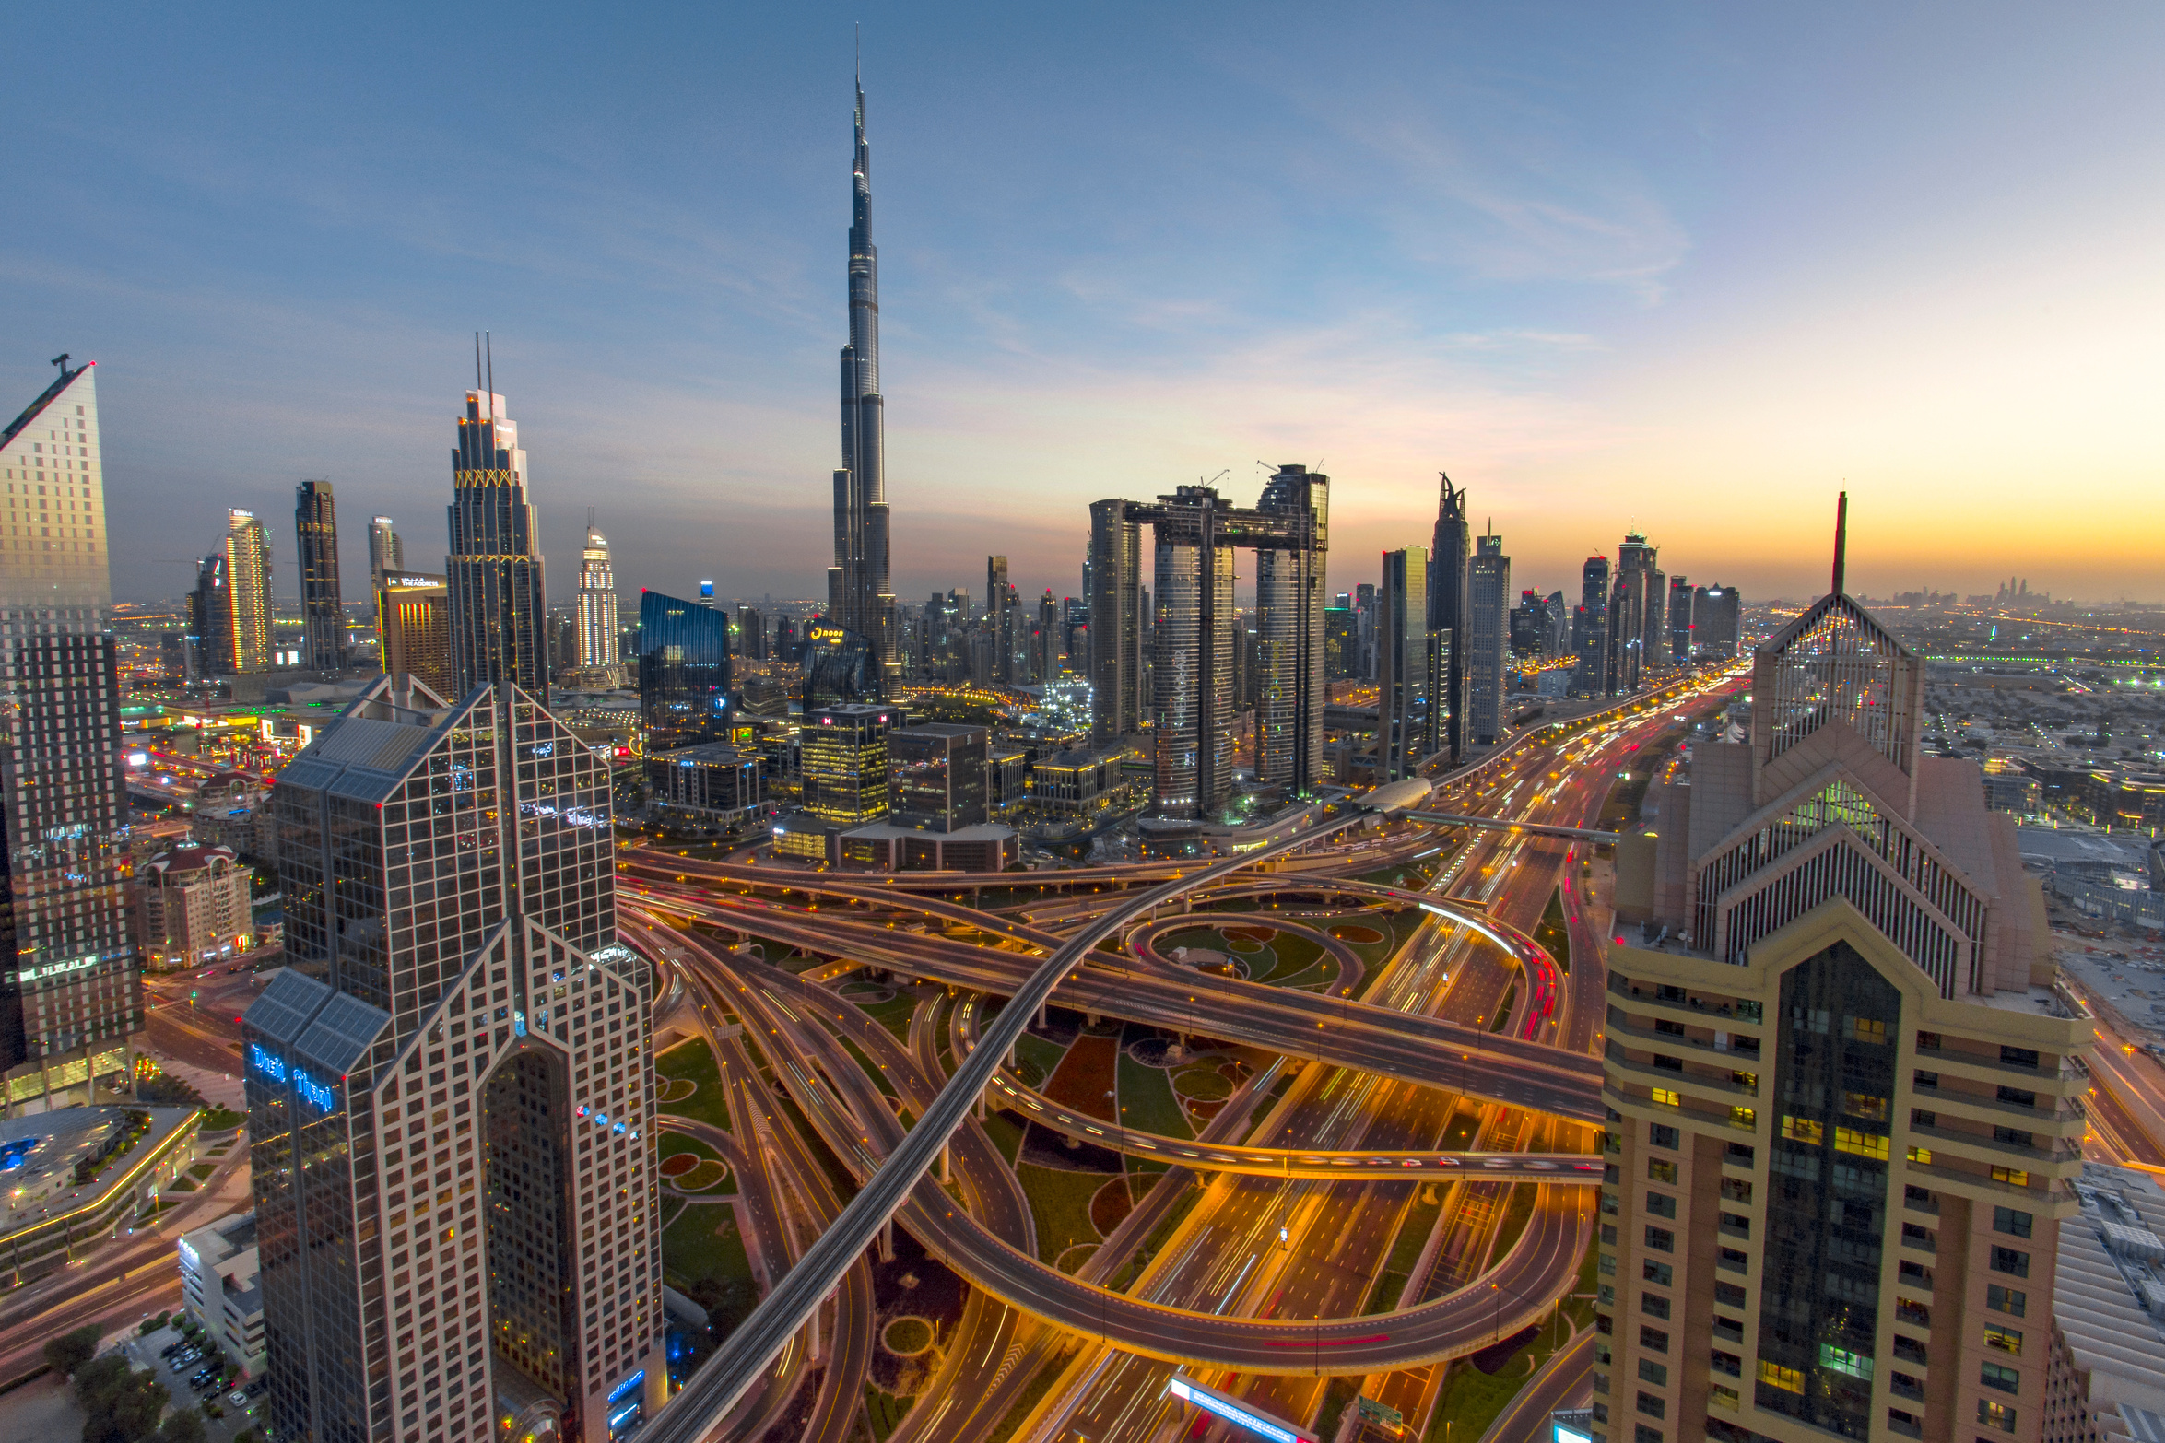
Cơ sở hạ tầng CNTT công ty VETC
2.

Slide 8
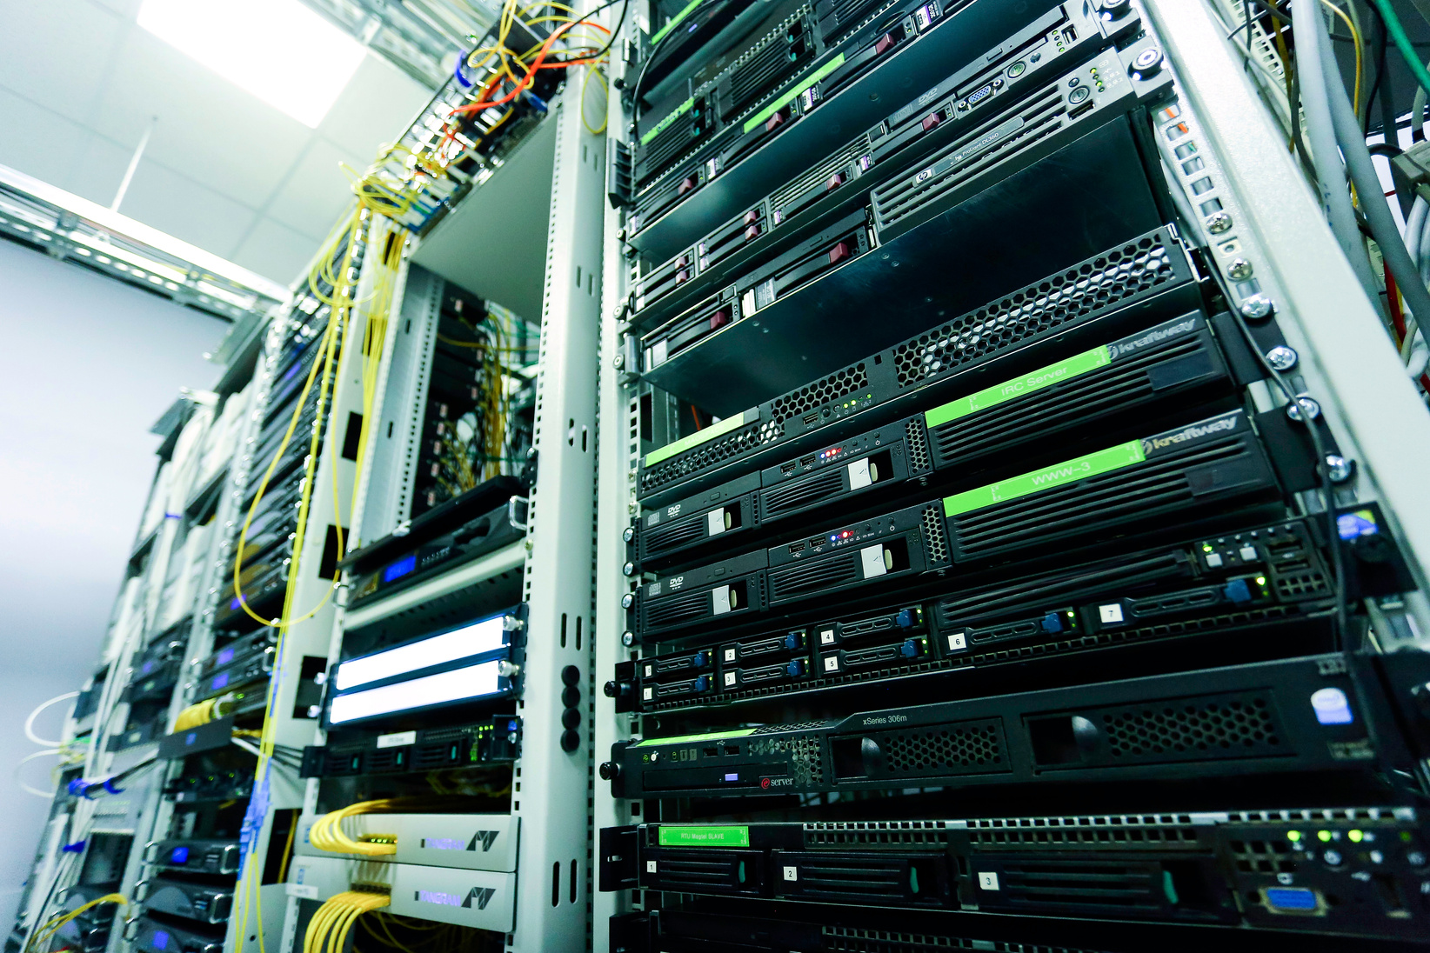
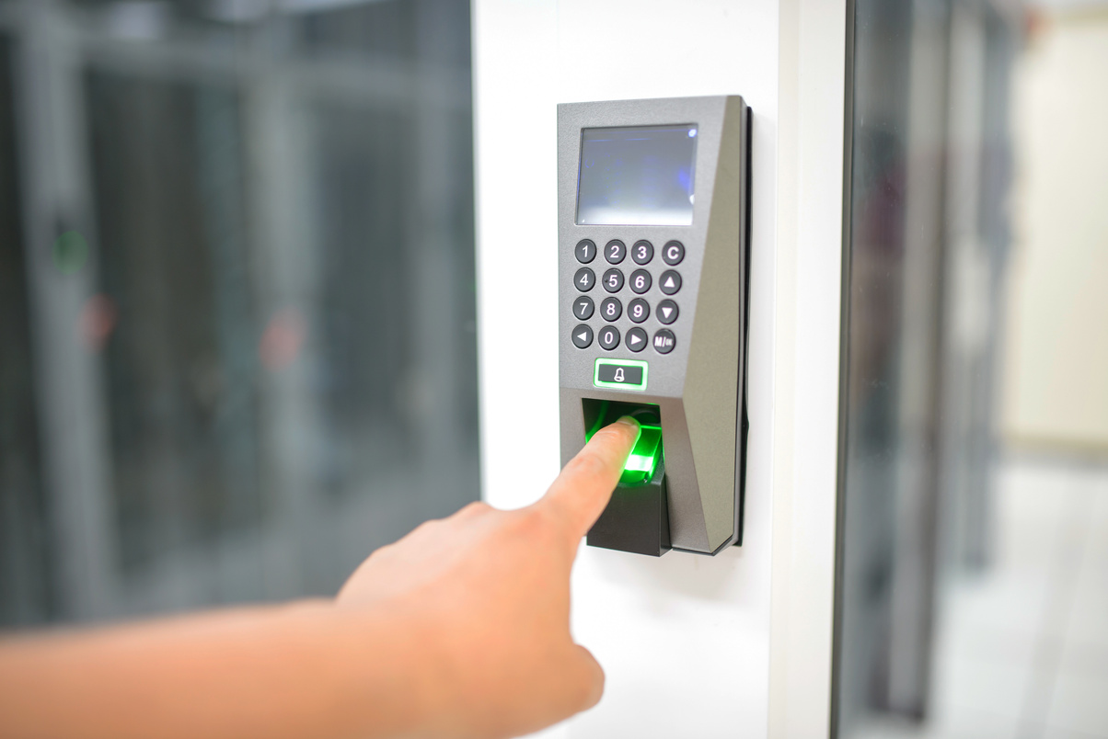
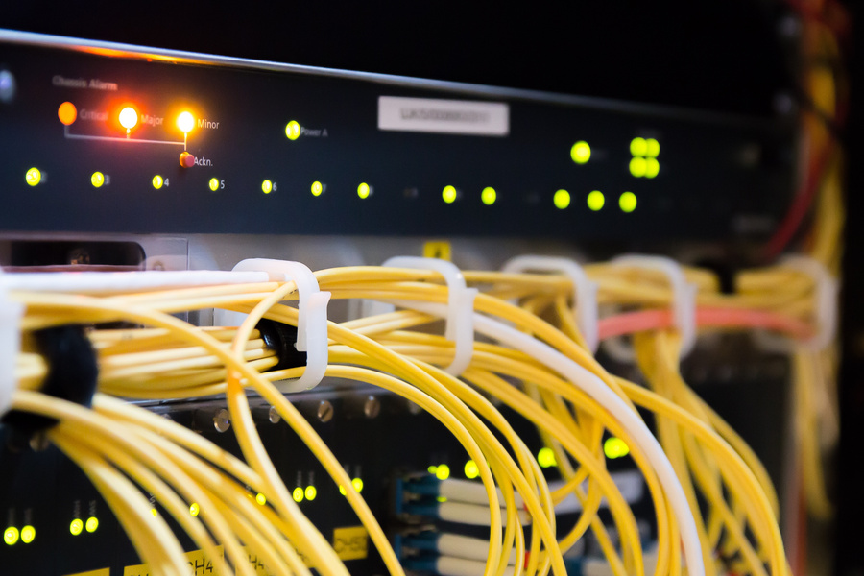

2.1
Phần cứng
Server
Security
Router
server, datafarm, dmz, laptop nhân viên, máy tính để bàn cho nhân viên, hệ thống camera giám sát, ip phone, hệ thống thiết bị phần cứng cho IOT như camera, hệ thống mở cửa tự động, các cụm cloud server, các thiệt bị mạng như router wifi, …

Slide 9
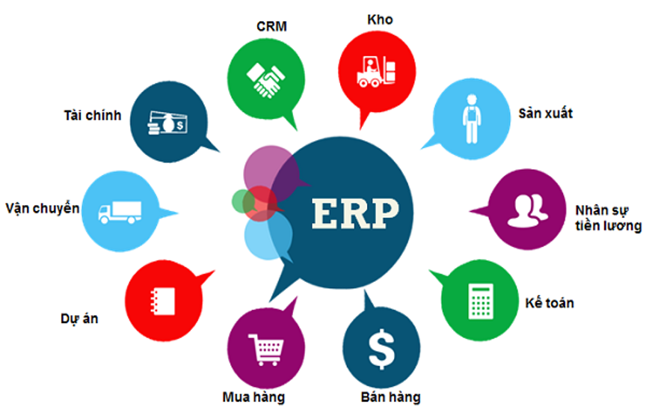
2.2
Phần mềm
Hệ thống chấm công
Dùng để theo dõi quá trình làm việc, thời gian ra vào của nhân viên
Phần mềm ERP cho hệ thống quản lý nhân viên
Đây là hệ thống giúp hoạch định nguồn lực của doanh nghiệp. Dùng để quản lý tất cả hoạt động của tổ chức hay doanh nghiệp.

Slide 10
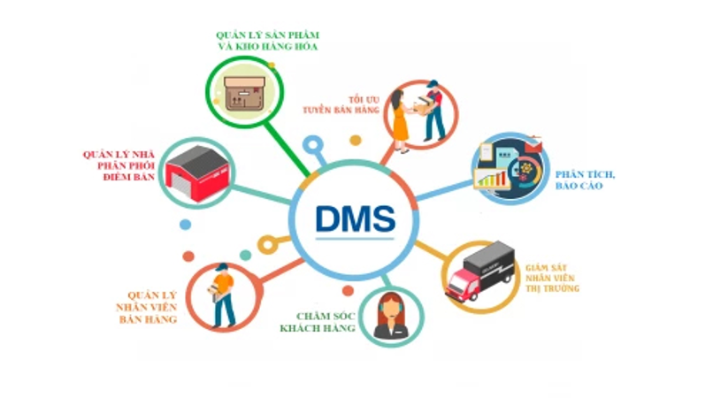
2.2
Phần mềm
Hệ thống DMS
Một hệ thống quản lý phân phối. Đây là một phần mềm quản lý doanh nghiệp giúp cho việc quản lý các hoạt động phân phối ra thị trường, diễn biến tại các kênh phân phối. Trong đó sẽ có các việc như quản lý nhân viên thị trường, tự động hóa việc bán hàng, kiểm soát hàng tồn

Slide 11
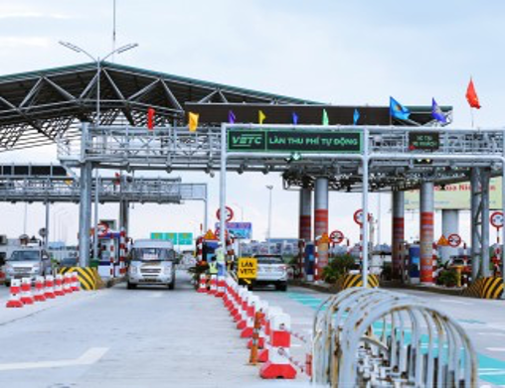
2.2
Phần mềm
Hệ thống phần mềm thu phí tự động
Đây là một sản phẩm kinh doanh của công ty, phục vụ ở các trạm thu phí, giúp thu phí tự động và không dừng

Slide 12

2.2
Phần mềm
Ví điện tử
Là một sản phẩm phần mềm của công ty, tích hợp với các sản phẩm khác trong hệ sinh thái của công ty, thực hiện các giao dịch, thanh toán cho các dịch vụ được tích hợp

Slide 13
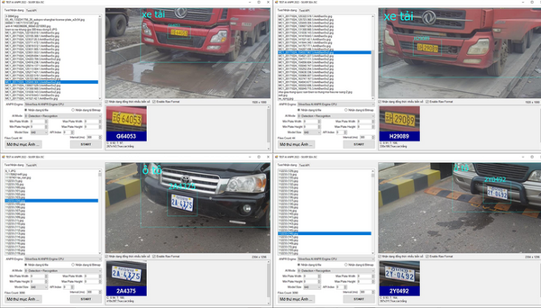
2.2
Phần mềm
Phần mềm AI đọc và phân tích biển số
Tích hợp với hệ thống thu phí tự động, nâng cao trải nghiệm và tính năng của hệ thống thu phí tự động

Slide 14
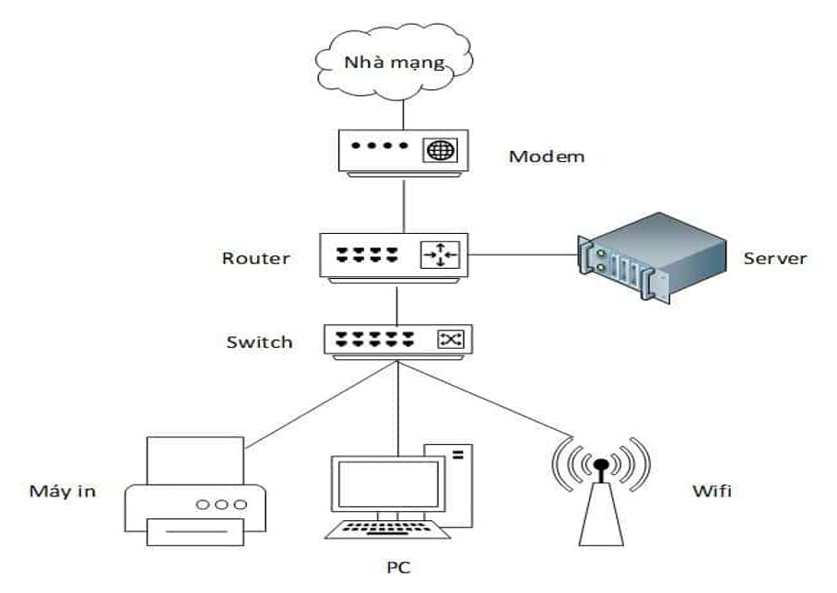
2.3
Tài nguyên mạng
Mạng LAN cho công ty - toàn nha, hệ thống VPN, WIFI tốc độ cao.

Slide 15
2.4
Quản trị và bảo mật
Nhân sự về bảo mật, hệ thống check-in để ra vào tòa nhà, tường lửa cho các ứng dụng phần mềm, private vpn

Slide 16
Quy trình hoạt động
3.

Slide 17
3.1
Các bước quy trình hoạt động của hệ thống.
Bước 1: Intenet -> Filewall
Dữ liệu từ Internet được truyền vào hệ thống thông qua một lớp Firewall đầu tiên nhằm bảo vệ hệ thống khỏi các mối đe dọa và tấn công mạng.
Bước 2: Filewall -> DMZ (Vùng Phi Quân Sự)
Sau khi qua Firewall, dữ liệu được đưa vào khu vực DMZ (Demilitarized Zone). DMZ chứa các tài nguyên như máy chủ công cộng để người dùng bên ngoài truy cập một cách an toàn.
Bước 3: DZM -> Filewall
Dữ liệu tiếp tục đi qua một lớp Firewall thứ hai, đảm bảo kiểm soát bảo mật chặt chẽ hơn trước khi vào các hệ thống nội bộ.
Bước 4: Filewall -> ServerFarm / Mail Server
Tại trung tâm dữ liệu (Data Center), dữ liệu được xử lý bởi :
ServerFarm: Các máy chủ xử lý dịch vụ và ứng dụng.
Mail Server: Xử lý các dịch vụ mail

Slide 18
3.1
Các bước quy trình hoạt động của hệ thống.
Bước 5: Google Cloud / FPT Cloud -> VPN
Dữ liệu từ Google Cloud và FPT Cloud được truyền qua VPN (Mạng riêng ảo) để đảm bảo kết nối bảo mật
Bước 6: VPN -> Data Center
Dữ liệu từ VPN sẽ được chuyển đến trung tâm dữ liệu chính, bao gồm các Server Farm và Database Server.
Bước 7: Data Center -> Disaster Recovery Zone
Hệ thống trung tâm dữ liệu có một vùng phục hồi thảm họa (Disaster Recovery Zone) để đảm bảo tính liên tục của hệ thống trong trường hợp xảy ra sự cố.
Bước 8: Data Center -> LAN Zone, Wifi Zone, IoT System
Dữ liệu và các dịch vụ từ trung tâm dữ liệu sẽ được phân phối tới các khu vực khác:
LAN Zone: Mạng nội bộ bao gồm các máy tính, camera và thiết bị đầu cuối.
Wifi Zone: Các thiết bị không dây kết nối qua mạng wifi.
IoT System: Hệ thống các thiết bị IoT xử lý dữ liệu từ nhiều cảm biến và thiết bị thông minh

Slide 19
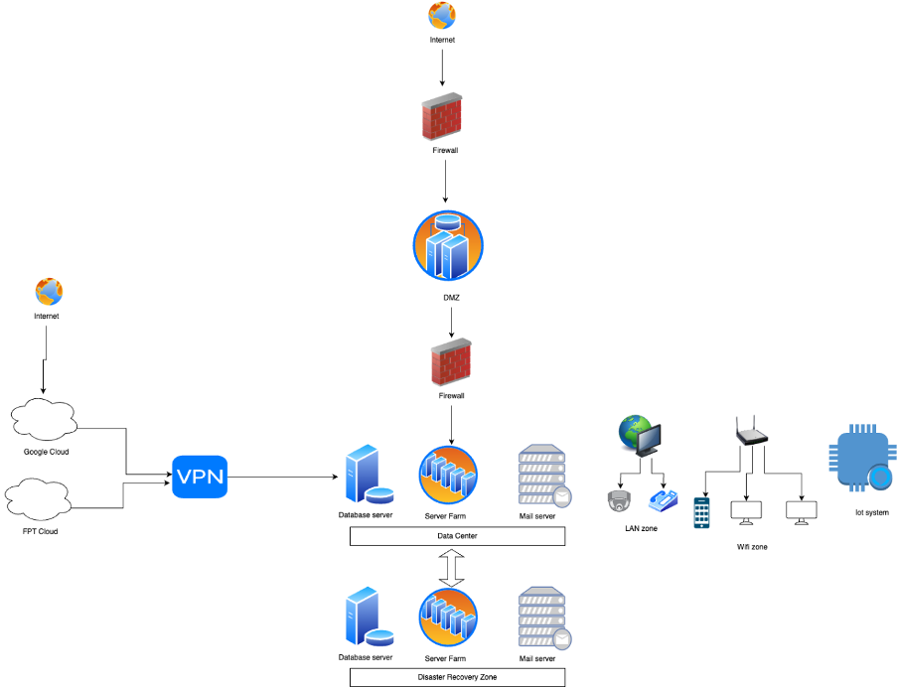
3.2
Tổng kết và Sơ đồ tổng thể quy trình hoạt động của hệ thống.
1. Dữ liệu từ Internet → Firewall → DMZ → Firewall → Trung tâm dữ liệu.
2. VPN kết nối dữ liệu từ Google Cloud và FPT Cloud đến trung tâm dữ liệu.
3. Trung tâm dữ liệu xử lý qua Server Farm, Database Server, Mail Server.
4. Dữ liệu được phân phối đến LAN Zone, Wifi Zone, và IoT System.
5. Vùng phục hồi thảm họa đảm bảo tính liên tục hệ thống.
Sơ đồ tổng thể quy trình hoạt động của hệ thống

Slide 20
Đánh giá
Giải pháp phát triển
4.

Slide 21
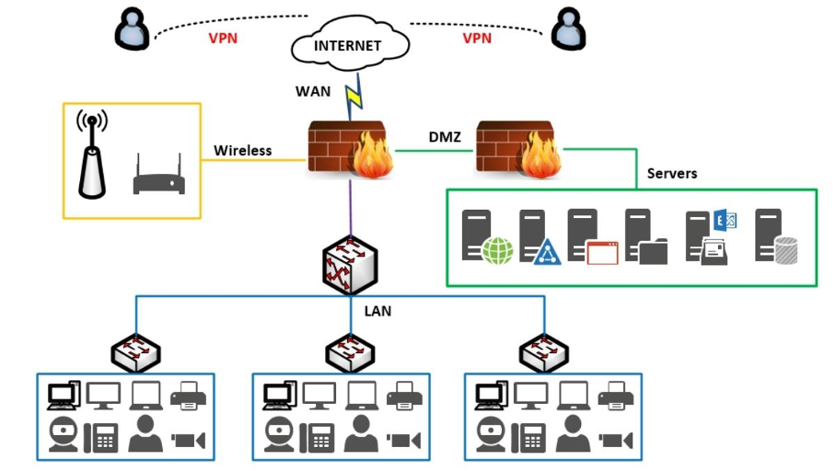
4.1
Kiến trúc DZM
Tạo vùng đệm giữa mạng nội bộ và internet, bảo vệ dữ liệu nhạy cảm và kiểm soát truy cập với tường lửa và IDS/IPS.

Slide 22
Ưu điểm
Tăng cường bảo mật
Ngăn cách mạng nội bộ với Internet, giảm thiểu khả năng truy cập trái phép vào dữ liệu nhạy cảm.
Nếu hệ thống trong DMZ bị xâm nhập, kẻ tấn công sẽ gặp khó khăn để vượt qua lớp bảo vệ vào mạng nội bộ
Quản lý truy cập dễ dàng
Dễ dàng thiết lập quy tắc truy cập mạng giữa các vùng (Internet, DMZ, Internal Network).
Kiểm soát truy cập từ bên ngoài chỉ đến các dịch vụ công khai trong DMZ.

Slide 23
Ưu điểm
Giảm nguy cơ lây lan tấn công
Các máy chủ trong DMZ được cô lập, hạn chế việc tấn công lây lan sang mạng nội bộ.
Hổ trợ giám sát
IDS/IPS hoặc các công cụ giám sát có thể được triển khai để phát hiện các hành vi bất thường trong DMZ.

Slide 24
Nhược điểm
Chi phí phát triển
Yêu cầu đầu tư phần cứng (tường lửa, máy chủ) và phần mềm bảo mật (IDS/IPS), gây tốn kém.
Độ phức tạp
Cần kỹ năng quản lý cấu hình tường lửa và giám sát các thiết bị bảo mật.
Quy tắc không rõ ràng hoặc cấu hình sai có thể gây lỗ hổng.
Hiệu suất bị ảnh hưởng.
Nếu tường lửa hoặc IDS/IPS được cấu hình không tối ưu, có thể làm chậm lưu lượng mạng.

Slide 25
Giải pháp phát triển
Triển khai trường lửa hai lớp (Two-firewall- setup)
Firewall 1 (External Firewall): Bảo vệ DMZ khỏi Internet.
Firewall 2 (Internal Firewall): Bảo vệ mạng nội bộ khỏi DMZ.
Tách biệt hoàn toàn
Các tài nguyên trong DMZ không được giao tiếp trực tiếp với mạng nội bộ.
Dữ liệu quan trọng phải được lưu trong mạng nội bộ, không đặt trong DMZ.
Áp dụng công nghệ bảo mật
IDS/IPS để phát hiện/ngăn chặn xâm nhập.
Dùng VPN hoặc IP whitelisting để giới hạn quyền truy cập vào DMZDữ liệu quan trọng phải được lưu trong mạng nội bộ, không đặt trong DMZ.

Slide 26
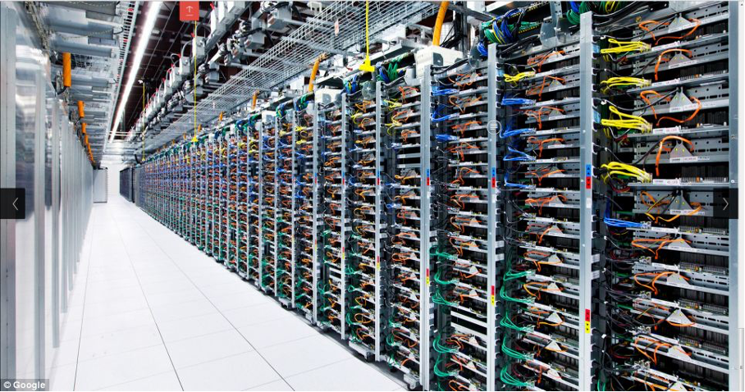
4.2
Server Farm
Phân tán tải trên nhiều server, tăng khả năng mở rộng và đảm bảo High Availability (HA), giúp hệ thống hoạt động ổn định ngay cả khi có sự cố.

Slide 27
Ưu điểm
Phân tán hiệu quả
Sử dụng kỹ thuật Load Balancing để chia lưu lượng mạng và xử lý yêu cầu giữa các máy chủ, tránh tình trạng một máy chủ bị quá tải.
Tính sẵn sàn cao (High Availabity - HA)
Khi một máy chủ trong Server Farm gặp sự cố, các máy chủ khác sẽ tự động xử lý yêu cầu mà không làm gián đoạn dịch vụ.
Khả năng mở rộng
Hệ thống dễ dàng mở rộng bằng cách thêm máy chủ mới khi nhu cầu tăng.

Slide 28
Ưu điểm
Hiệu suất cao
Các máy chủ có thể được cấu hình để tối ưu hóa xử lý từng loại tác vụ cụ thể, từ đó tăng hiệu suất tổng thể.
Giảm thiểu rỏi ro
Tấn công từ chối dịch vụ (DDoS) khó làm ngừng toàn bộ Server Farm, vì lưu lượng tấn công có thể được phân tán.
Dễ bảo trì và nâng cấp
Khi cần nâng cấp hoặc bảo trì, các máy chủ có thể được đưa ra khỏi cụm mà không ảnh hưởng đến dịch vụ.

Slide 29
Nhược điểm
Chi phí cao
Yêu cầu đầu tư nhiều máy chủ, thiết bị mạng, hệ thống lưu trữ và phần mềm Load Balancer.
Quản lý phức tạp
Việc triển khai và quản lý nhiều máy chủ đòi hỏi chuyên môn cao và công cụ quản lý tập trung.
Độ trễ (Latency):
Khi sử dụng các kỹ thuật Load Balancing phức tạp, có thể phát sinh độ trễ.

Slide 30
Nhược điểm
Tiêu thụ năng lượng lớn
Server Farm yêu cầu lượng năng lượng cao cho hoạt động và làm mát, ảnh hưởng đến chi phí vận hành.
Tỷ lệ lỗi không phải bằng không
Nếu không có cơ chế phân tải và HA tốt, sự cố Load Balancer hoặc lỗi cấu hình có thể dẫn đến gián đoạn dịch vụ toàn hệ thống.

Slide 31
Giải pháp phát triển
Phân tải (Load Balancing):
Cân bằng tải HTTP(S), TCP, hoặc UDP giữa các máy chủ.
Giải pháp: NGINX, HAProxy, AWS Elastic Load Balancer (ELB).
Round-robin: Phân phối đều yêu cầu theo thứ tự máy chủ.
Least connections: Chuyển yêu cầu đến máy chủ có ít kết nối nhất.
IP Hashing: Phân tải dựa trên địa chỉ IP của client
Đảm bảo High Availability (HA):
Clustering: Máy chủ trong Server Farm được cấu hình thành một cụm để giảm thiểu gián đoạn.
Failover: Sử dụng Load Balancer hoặc phần mềm như Keepalived để chuyển dịch vụ sang máy chủ dự phòng khi có sự cố.

Slide 32
Giải pháp phát triển
Tăng khả năng mở rộng
Scale Up: Nâng cấp tài nguyên phần cứng (RAM, CPU, SSD) cho máy chủ hiện tại.
Scale Out: Thêm máy chủ mới vào Server Farm để xử lý thêm tải.
Autoscaling: Tự động thêm/bớt máy chủ dựa trên lưu lượng hoặc tải (AWS Auto Scaling, Google Kubernetes Engine).
Bảo mật
Tường lửa và IDS/IPS: Bảo vệ Server Farm trước tấn công mạng.
WAF (Web Application Firewall): Ngăn chặn tấn công ứng dụng web (SQLi, XSS).
DDoS Mitigation: Triển khai CDN hoặc giải pháp chống DDoS như Cloudflare.

Slide 33
4.2
Quản lý và giám sát
Quản lý tập trung và giám sát liên tục là yếu tố cốt lõi để bảo đảm hiệu suất, an ninh, và tính sẵn sàng cao của hệ thống Server Farm. Các hoạt động này giúp phát hiện và xử lý sự cố kịp thời, đồng thời bảo vệ hệ thống khỏi các cuộc tấn công.

Slide 34
5.
Kết luận

Slide 35
5.1
Ưu điểm
Phát hiện sự cố sớm
Hệ thống giám sát giúp phát hiện các bất thường về hiệu suất hoặc bảo mật trước khi chúng gây hậu quả nghiêm trọng.
Tăng tính bảo mật
Quản lý tập trung cho phép áp dụng các chính sách bảo mật đồng nhất, giảm thiểu rủi ro lỗ hổng do cấu hình không đồng nhất.
Tối ưu hóa hiệu suất
Theo dõi tài nguyên hệ thống như CPU, RAM, Disk I/O giúp điều chỉnh tải hoặc nâng cấp tài nguyên đúng lúc.

Slide 36
5.1
Ưu điểm
Tăng hiệu suất vận hành
Tự động hóa giám sát và cập nhật giảm thiểu công việc thủ công, tiết kiệm thời gian và nhân lực.
Dễ dàng mở rộng
Hệ thống quản lý tập trung cho phép thêm máy chủ hoặc dịch vụ mới mà không ảnh hưởng đến cấu trúc hiện tại.

Slide 37
5.2
Khuyết điểm
Chi phí đầu tư ban đầu cao
Yêu cầu đầu tư công cụ quản lý (như SIEM, ELK Stack), phần cứng, và đào tạo nhân viên
Phức tạp trong triển khai
Việc tích hợp các công cụ giám sát và quản lý nhiều thành phần đòi hỏi chuyên môn cao và có thể gây lỗi nếu thực hiện không cẩn thận.
Hiệu suất có thể bị ảnh hưởng
Hệ thống giám sát và ghi log liên tục có thể tạo thêm tải cho máy chủ hoặc mạng.

Slide 38
5.2
Khuyết điểm
Dễ gặp vấn đề khi mở rộng
Quản lý và giám sát Server Farm lớn với hàng trăm hoặc hàng nghìn máy chủ có thể trở nên quá tải nếu không có kế hoạch phù hợp.
Rủi ro bảo mật trong chính hệ thống quản lý
Nếu hệ thống quản lý bị tấn công, kẻ xâm nhập có thể chiếm quyền kiểm soát toàn bộ Server Farm.

Slide 39
5.3
Hướng phát triển
Sử dụng công cụ quản lý hiện đại và linh hoạt
Kết hợp Ansible, Terraform, hoặc Puppet để tự động hóa cấu hình và triển khai máy chủ.
Áp dụng Kubernetes nếu sử dụng kiến trúc containerized
Tăng cường bảo mật hệ thống quản lý
Sử dụng xác thực đa yếu tố (MFA) để bảo vệ hệ thống quản lý tập trung.
Phân tách quyền truy cập và sử dụng các chính sách IAM rõ ràng
Phân vùng dữ liệu quản lý
Không để log và dữ liệu nhạy cảm chung một nơi. Sử dụng hệ thống lưu trữ an toàn và mã hóa để bảo vệ dữ liệu.
Áp dụng giám sát chủ động (Proactive Monitoring)
Dùng các công cụ AI/ML như Dynatrace hoặc Datadog để dự đoán và ngăn ngừa sự cố trước khi xảy ra.

Slide 40
5.3
Hướng phát triển
Tích hợp đa công cụ
Kết hợp công cụ giám sát hiệu suất (Prometheus, Grafana) với giám sát an ninh (Splunk, Elastic SIEM).
Giám sát đa lớp
Lớp ứng dụng: Theo dõi hiệu suất ứng dụng và database.
Lớp mạng: Theo dõi lưu lượng và phát hiện bất thường (IDS/IPS).
Lớp máy chủ: Theo dõi tài nguyên phần cứng và hệ điều hành.
Mở rộng linh hoạt
Sử dụng mô hình microservices và autoscaling để tăng hoặc giảm số lượng máy chủ tùy theo tải
Tăng khả năng dự phòng
Xây dựng hệ thống dự phòng (failover) và lưu trữ dữ liệu ở nhiều vị trí địa lý.

Slide 41
5.3
Hướng phát triển
Tối ưu log management
Sử dụng công cụ Centralized Logging như ELK Stack để tập trung log từ tất cả các máy chủ.
Lọc log để chỉ lưu trữ dữ liệu quan trọng, giảm tải lưu trữ và xử lý.
Cung cấp kiến thức về công cụ giám sát và kỹ thuật phát hiện tấn công mạng
Sử dụng mô hình microservices và autoscaling để tăng hoặc giảm số lượng máy chủ tùy theo tải
Kiểm tra định kỳ
Thực hiện các cuộc kiểm tra xâm nhập (Penetration Testing) và đánh giá rủi ro hàng năm
Xây dựng quy trình phản hồi
Thiết lập kịch bản phản hồi khi phát hiện sự cố, bao gồm thông báo, phân tích, và xử lý

Slide 42


Trường Đại học Công nghệ Thông tin - ĐHGQ-HCM
Trung tâm Phát triển Công nghệ Thông tin
Xin cảm ơn quý thầy cô đã lắng nghe !

